Slide 1
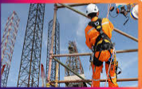
KTÜ İşyeri Sağlık ve Güvenlik Birimi Yüksekte Çalışma Eğitimi
Yüksekte Çalışma Eğitmeni
Turan İNCE
2023
turanince@ktu.edu.tr
FOTOĞRAF

Slide 2

Sunum Akışı
Amaç
Mevzuat
Yükseklik Kavramı
Yüksekte Çalışmanın Tehlike ve Riskleri
Yüksekte Çalışma Ortamları
Yüksekte Çalışma Organizasyonu
Çalışanların Düşmesine Neden Olabilecek Faktörler
Risk Yönetimi ve Değerlendirilmesi
Yüksekte Çalışma Koşulları
Neden Düşeriz
Düşme Zamanı
Düşme Önleme Politikası
Yüksekten Düşme Mesafesinin Hesaplanması
Düşme Önleyici ve Durdurucu Sistemler
Güvenli Merdiven Kullanımı
Yüksekte Çalışma Ekipmanları

Slide 3
AMAÇ
Çalışanları yüksekte çalışmayla ilgili tehlike ve riskler konusunda bilgilendirmek
Yüksekte güvenli çalışma kurallarını belirlemek
Yüksekte çalışma öncesinde gerekli olan doküman ve formlar hakkında çalışan ve idarecileri bilgilendirmek
Risk kontrol adımlarını belirlemek
Her bir tehlike için kontrol hiyerarşisine uygun şekilde tedbirlerin alınmasını sağlamak
Kişisel ve toplu koruma önlemlerini almak veya aldırmak

Slide 4
İlgili Yönetmelikler
İş Sağlığı ve Güvenliği Eğitimleri Usul ve Esasları Hakkında Yönetmelik
Yapı İşlerinde İş Sağlığı ve Güvenliği Hakkında Yönetmelik

Slide 5
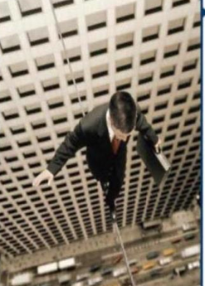

Yükseklik Kavramı
Çalışma hayatında farklılık gösteren yükseklik kavramı
Avrupa'da 1,8 metre
Amerika'da 1,2 metre olarak kabul edilmektedir.
Ülkemizde sizce kaç metre?

Slide 6
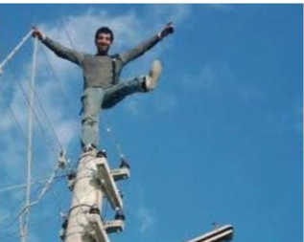
Yüksekte Çalışma Nedir?
Çalışma yapılan alan, gerek yer seviyesinin altında gerekse üstünde olsun, bir düşüşün gerçekleşmesi halinde yaralanma riski taşıyor ise, bu yerlerde yapılan çalışmalara "yüksekte çalışma" denir.
Çalışma yapılacak yere ulaşmak ve çalışma yerinden başlangıç noktasına geri dönmekte yüksekte çalışma kapsamındadır.

Slide 7
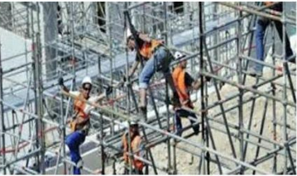
Yüksekte Çalışma Tehlikeleri Nelerdir
Çalışanların Düşmesi
Düşen Nesnelerin Aşağıdakileri Yaralaması
Çalışma Platformlarının Çökmesi veya Devrilmesi
Hava Elektrik Hatları ile Temas

Slide 8
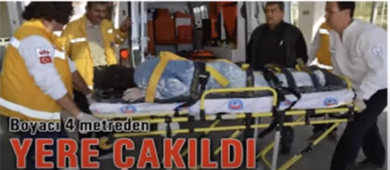
Yüksekten Düşme
OSHA (Mesleki Güvenlik ve Sağlık İdaresi) yapılan istatistiklerden 3,4 metre üzerinde çalışırken düşen insanların %85 inin hayatını kaybettiği görülmektedir.

Slide 9
Meydana Gelen İş Kazalarının Sebepleri
Kişilerin düşmesi……………………..8.660
Makinelerin sebep olduğu kazalar... 7.8241
Normal sınırlar dışında ısılara maruz kalmak ve temas etmek………1696
Düşen cisimlerin çarpıp devirmesi……71.591
Bir veya birden fazla cismin sıkıştırması, ezmesi, batması, kesmesi……….26.981
Elektrik akımından ileri gelen kazalar……325
Vücudun zorlanmasından ileri gelen incinmeler....2.459

Slide 10
Yüksekte Çalışma Organizasyonu Oluşturmak
Güvenli giriş-çıkış yerlerinin sağlanması
Toplu koruyucu önlemler
Kişisel koruyucu önlemler
Uygulamaların kontrolleri

Slide 11
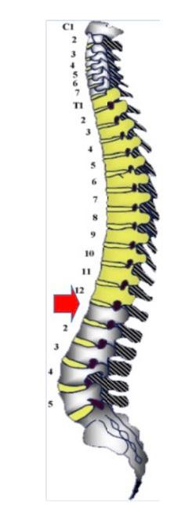
Yükseklik Nedir
Genel olarak yükseklik ;adım atarak çıkamayacağımız yerler olarak tanımlanır
İnsanların boyları birbirinden farklı olsa da her insanın denge noktası ikinci bel omurudur. İkinci bel omurunu gecen yerler yüksek olarak kabul edilir.

Slide 12
Neden Yükseğe Çıkıyoruz
İnşaat yapımı
Gemi tamiri inşası
Bina dış cephe temiz temizliği
Vinç yada asansör bakımı
Bina dış cephelerin temizliği (çatı, duvar, cam vb. )
Tek yöntem yükseğe çıkmak olmadıkça yüksekte çalışma yapılmamalıdır.

Slide 13
Yüksekte Çalışma Ortamları
Köprüler ve barajlar
Bina ve inşaat uygulamaları
Enerji ve haberleşme tesisleri
Tersaneler ve atölyeler
Gökdelenler
Endüstriyel tesisler ve silolar
Petro kimya tesisleri
Havaalanları, hangarlar ve uçak bakım tesisleri
Kara ve demir yolu uygulamaları
Turizm sektörü, oteller, konser salonları, dağcılık spor faaliyetleri
Fabrika binaları menholler, kuyular, tüneller, şaftlar
Resmi binalar
Tarihi eserler, müzeler restorasyon çalışmaları
Çeşitli askeri faaliyetler

Slide 14
Çalışanların Düşmesine Neden Olabilecek Faktörler
Bir seviyenden başka bir seviyeye geçme
Korumasız boşluklar
Çalışma platformlarını aşırı yüklenmesi
Zayıf ve bakımsız korkuluklar ve tırabzanlar
Kırılgan ve kaygan yüzeyler
Kot farkları
Standartsız, yetersiz ve uygun olmayan donamım
Merdivenlerin yanlış kullanımı
Kötü hava koşulları
Yetersiz ışıklandırma
İskele, merdiven vb yerlere araç çarpması
Kişisel koruyucu donanım ve ekipmanın doğru kullanılmaması
Eğitimsizlik, yanlış yönlendirme, acemilik
Mühendislik hataları
Uygunsuz eleman atama
İş güvenliği kurallarına uymama
Yetersiz kontrol ve bakım
Yüksekte çalışmaya engel sağlık sorunları

Slide 15
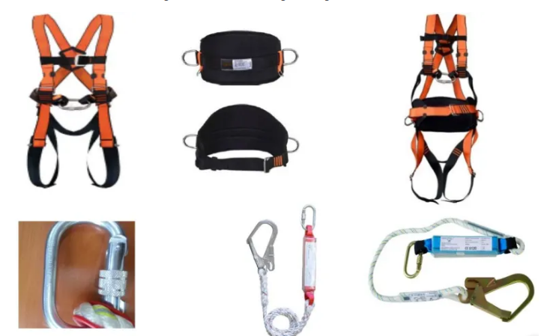
Yüksekte Çalışırken Kullanılan Koruyucu Donanımlar
Hangi yükseklikten sonra koruyucu donanım zorunluluktur?
Her ne sebeple olursa olsun 1,2 mt. üzerine çıkıyorsak koruyucu donanım kullanmamız gerekir.

Slide 16
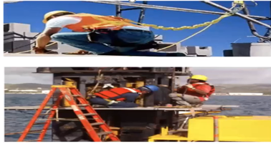
Yükseğe Çıkılmadan Önce Yapılması Gerekenler
Yüksekte yapılacak çalışma için risk analizi yapmak
Personele yüksekte çalışma izin formu düzenlemek
Yüksekte çalışabilir sağlık raporu almak
Yüksekte çalışma eğitiminin verilmesi

Slide 17
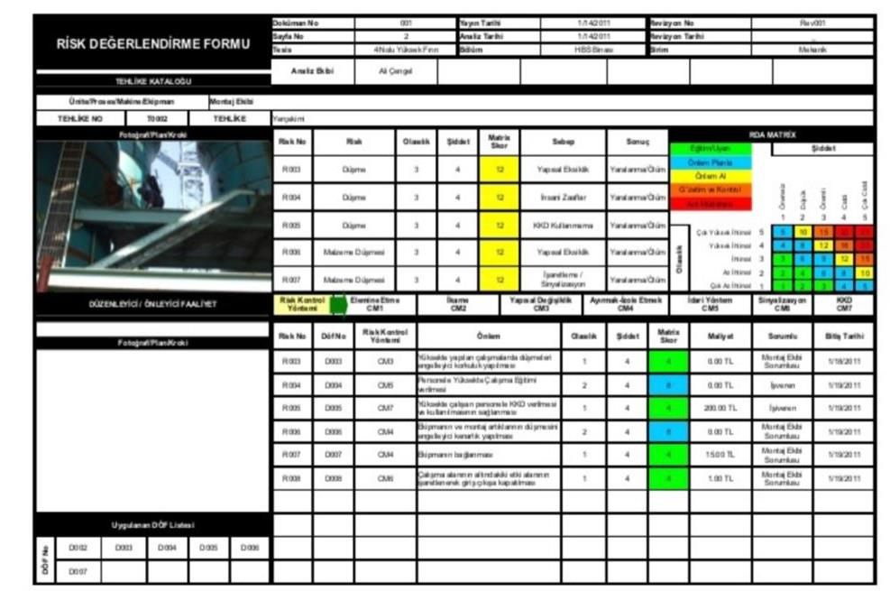
Yüksekte Yapılacak Çalışma İçin Risk Analizi Yapılmalı

Slide 18
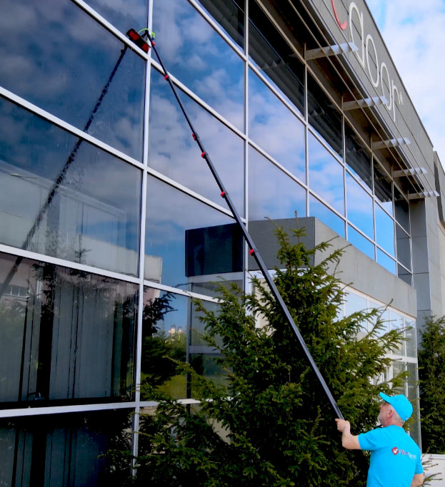
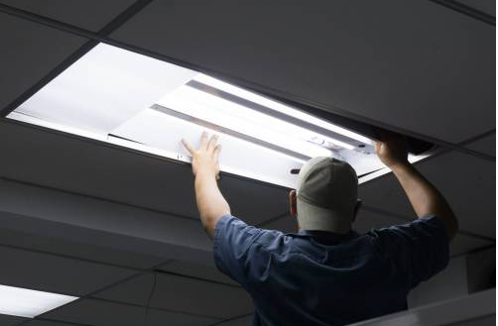
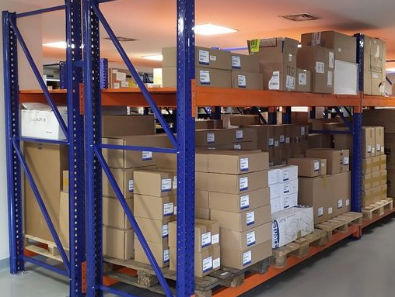
Risk Yönetimi ve Değerlendirmesi
Risk Kontrol Adımları
Bertaraf et
İşi yerde yapılabilirse yerde yapmak
Tamiri yerde yapmak
Malzemeleri alçakta depolamak

Slide 19
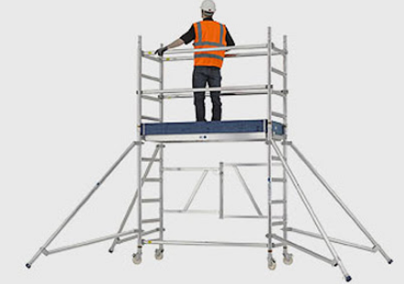
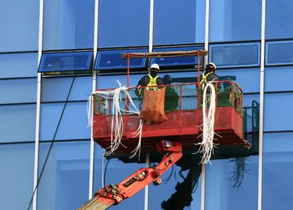
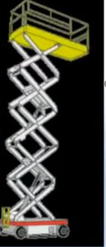
Risk Yönetimi ve Değerlendirmesi
Risk Kontrol Adımları
İkame et
İskele gibi doğru ekipmanın seçimi
Seçilen ekipmanın güveliğinden emin ol
Güvenli erişimi sağla

Slide 20

Risk Yönetimi ve Değerlendirmesi
Risk Kontrol Adımları
Mühendislik Önlemleri
Geçici kenar koruma sistemleri
Kapak sistemleri
Hareketi kısıtlayıcı sistemler
Çalışma konumlama sistemleri
Güvenlik ağları
Hava yastıkları
Yakalama platformları
Kişisel düşmeyi durdurucu sistemler
Notes:
Tehlikeli tam olarak sınırlandırmadığı durumlar mühendislik hizmetleriyle izole etmek

Slide 21
Risk Yönetimi ve Değerlendirmesi
Risk Kontrol Adımları
İdari Önlemler
Her faaliyet için prosedür oluşturulması
Kullanılacak her bir ekipman için talimat yazılması
Bu prosedür ve talimatların eğitimi
Notes:
Tehlikeli tam olarak sınırlandırmadığı durumlar mühendislik hizmetleriyle izole etmek

Slide 22
Risk Yönetimi ve Değerlendirmesi
Risk Kontrol Adımları
Kişisel Koruyucu Önlemler
Son çare olarak değerlendirilmeli
Eğitimleri verilmeli
Notes:
Tehlikeli tam olarak sınırlandırmadığı durumlar mühendislik hizmetleriyle izole etmek

Slide 23
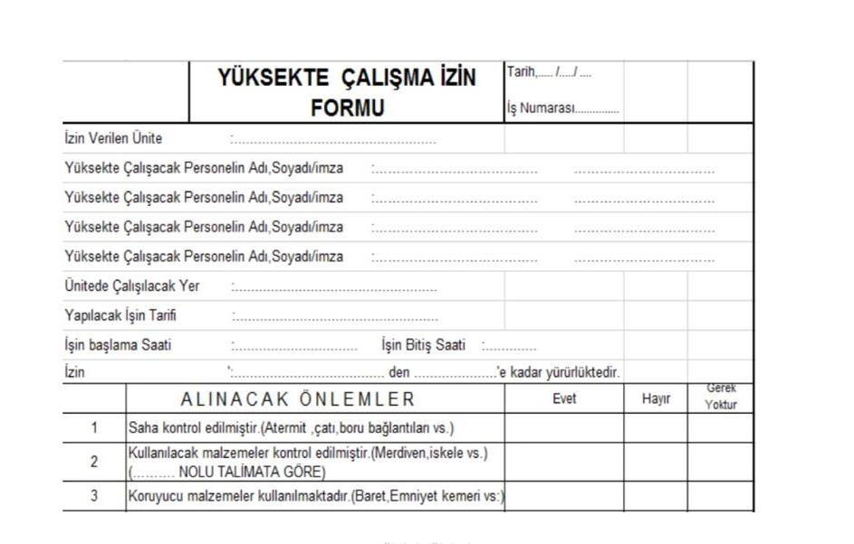
Personelin Yüksekte Çalışma İzin Formu

Slide 24

Yüksekte Çalışabilir Sağlık Raporu
İşe giriş muayeneleri
Fiziki muayene: Baş-vücut denge işlevinin muayenesi, görme ve işitme muayenesi
Laboratuvar muayeneleri: EKG, biyokimya tetkikler, akciğer grafisi, odyometri testi
Periyodik kontrol muayeneleri
Erken kontrol muayenesi: Bedensel engelliler, kronik hastalar, yaşlılar .
Periyodik muayeneler: tehlike sınıfına göre kontrol edilecek düzenli çalışanlarda yılda 1kez.

Slide 25
Yüksekte Yapılan İşlerde Çalıştırılamayacaklar
18 yaş altındakiler
Bedensel engelliler
Kronik hastalar
Dolaşım sistemi hastalıklar (hipertansiyon-hipotansiyon, kalp ritim bozukluğu, kalp yetmezliği, kalp pili kullanımı, enfarktüs)
Böbrek hastalıkları
Şeker hastaları
Nörolojik hastalıklar (sara nöbetleri)
Psikiyatrik hastalıklar
Bas ve boyun travması geçirenler, ilaç, alkol ve uyuşturucu alışkanlığı olanlar, görme bozukluğu, vertigo belirtisi olanlar
Yükseklik fobisi bulunanlar

Slide 26

Yüksekte Çalışan Personele Eğitim Verilmesi

Slide 27
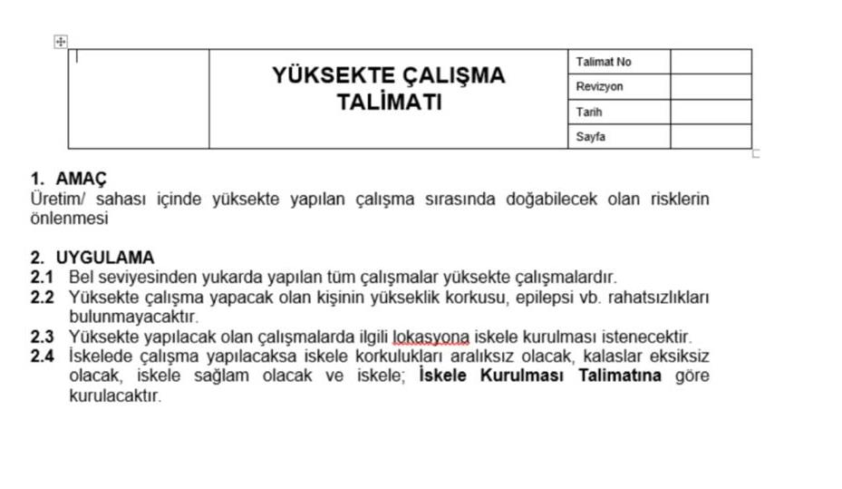
Yüksekte Yapılacak Çalışma İçin İş Talimatı

Slide 28
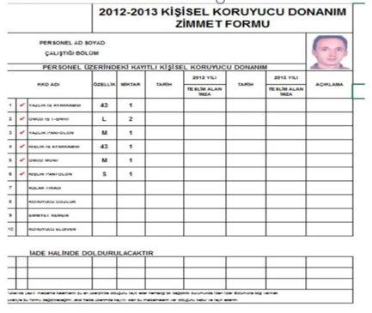
Kişisel Koruyucu Donanım Zimmet Formu

Slide 29

Çalışmalarda Hava Koşulu
Kuvvetli rüzgâr alan iş yerlerinde gerekli güvenlik tedbirleri alınmadan işçiler çalıştırılmamalıdır. 40-50km/saat in üzerindeki rüzgar hızlarında çalışılmamalıdır.
Zeminin kaygan ve buzlu olması halinde, yüksekte yapılan her türlü montaj, bakım ve onarım çalışmaları durdurulacaktır.
İşveren, yağışlı havalarda, işçilerin ıslanmalarını önlemek için, kendilerini koruyacak kapalı bir yer sağlamakla yükümlüdür.

Slide 30
Yüksekten Düşme Kazalarında Neler Aranır
Risk Analizi
Sağlık Raporu
Eğitim Kayıtları
Koruyucu Malzeme Zimmet Formu
Uzman OSGB sözleşmeleri
Acil Durum Planı
Sağlık ve Güvenlik Planı
Uyarı Formları
Talimatlar ve Çalışma izin Formları

Slide 31



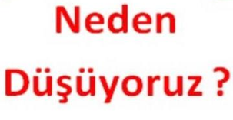





Slide 32
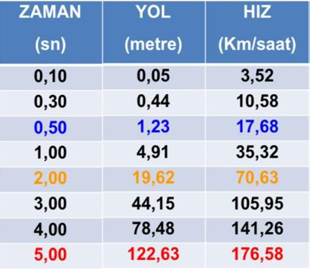
Düşme Zamanı

Slide 33
Yüksekten Düşme Mesafesinin Hesaplanması
Faktör 0 -Baş üstü hizasına bağlanma durumunda: açılmış şok emici+ 1m güvenlik payı
Faktör 1 -Omuz hizası ve üstüne bağlanma durumunda: Çalışanın boyu açılmış şok emici+1m güvenlik payı
Faktör 2 -Ayak hizasına bağlanma durumunda: Halat uzunluğu *2 +açılmış şok emici+1m güvenlik payı
Sallanma Faktörü : Bağlantı noktası kişinin çalıştığı yerin tam dikey üstünde değil ise; sallanma faktörü de hesap edilmelidir.
Gerekirse çalışanın iki tarafına da iki ayrı halatla bağlantısı yapılmalıdır.

Slide 34
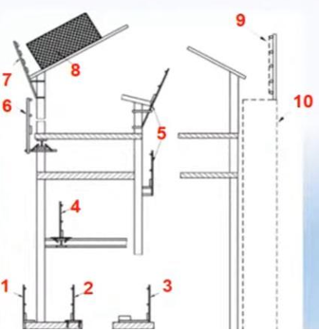
Düşmeyi Önleyici Sistemler
Geçici Kenar Koruma Sistemleri( Korkuluk)
Döşeme kenarı kelepçe sistemi
Zemine sabitleme tip sistemi
Denge ağırlık sistem
Kiriş üst flanş kelepçe sistemi
Kolon kelepçe sistemi - Döşemeler ve düz/alçak eğimli çatılar
Kiriş alt flanş kelepçe sistemi
Kolon kelepçe sistemi - Eğimli çatılar
Çit (bariyer) sistemi
Geçici yapılar üstünde kenar koruma
Geçici yapılar

Slide 35
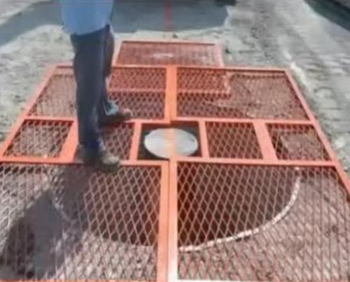
Düşmeyi Önleyici Sistemler
Kapak Sistemleri
Süreksizlik oluşturan yüzey boşluğunun sağlam şekilde kapatıldığından ve kullanılan kapatma malzemesinin hareket etmeyecek şekilde sabitlendiğinden emin olunmalı, çalışanlar gerekli işaret levha ve yazılar ile uyarılmalıdır.

Slide 36
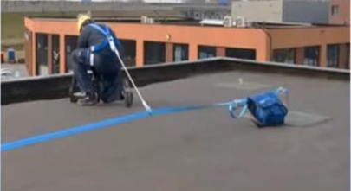
Düşmeyi Önleyici Sistemler
Hareket Kısıtlayıcı Sistemler
Korumasız kenarlar gibi düşme riski olan alanlara çalışanın erişimini engelleyerek düşmeyi önleyen sistemlerdir. Korkuluk sistemleriyle desteklenebilir.

Slide 37
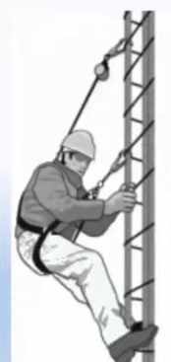
Düşmeyi Önleyici Sistemler
Çalışma Konumlama Sistemleri
Bu sistem, çalışanın emniyet kemeri ve güvenlik halatı aracılığıyla desteklemek suretiyle yaslanarak çalışmasına olanak sağlamakta ve çalışan hareketini kısıtlayarak düşmenin önüne geçmektedir. Bu sistemler dikey yüzeylerde yapılan işlerde kullanılır.

Slide 38
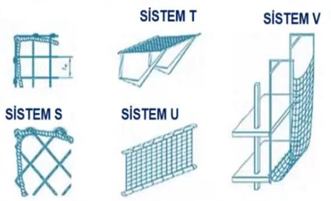
Düşmeyi Önleyici Sistemler
Güvenlik Ağları
Sistem S: Kenar ipi olan güvenlik ağı
Sistem T: Yatay kullanım için konsollara bağlanan güvenlik ağı
Sistem U: Düşey kullanım için destek yapısına bağlanan güvenlik ağı Sistem V: Bir sehpa tipi desteğe bağlanan kenar ipi olan güvenlik ağı

Slide 39
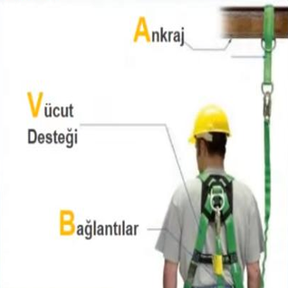
Düşmeyi Önleyici Sistemler
Kişisel Koruyucu Önlemler
Çalışanın düşmesini önlemez.
Düşme mesafesini sınırlandır.
Düşme riskinin bulunduğu çalışma alanlarına erişime izin verir (düşme olursa durdurulur)
Düştükten sonra askıda kalmayı sağlar

Slide 40
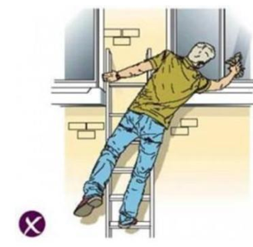
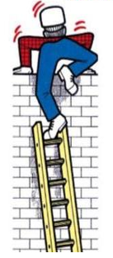
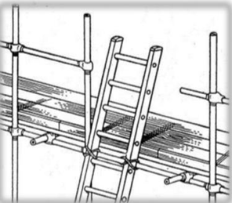
Güvenli Merdiven Kullanımı
Merdiven üzerinde dengeyi kaybetmemek için erişimi zor olan noktalara uzanılmamalıdır
Merdivenin tutunulamayacak kısmına kadar tırmanılmamalıdır veya üzerinde iş yapılmamalıdır.
Merdivenin üst kısmı sert bir yüzeye dayalı bir şekilde sabitlenmeli ve üst kısmı bağlanarak güvenli hale getirilmelidir.

Slide 41
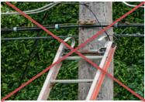
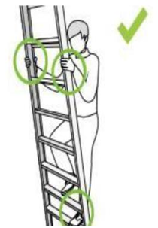
Güvenli Merdiven Kullanımı
Metal veya benzeri iletken malzemelerle güçlendirilmiş ahşap merdivenler dahil olmak üzere metal merdivenler elektrik hatlarının yakınında kullanılmamalıdır.
Merdivenlere inerken ve çıkarken yüzün her zaman merdivene dönük olmalıdır. Her zaman en azından iki bir ayak veya bir el iki ayak merdivende olmalıdır. ( 3 Nokta bağlantı metodu )

Slide 42
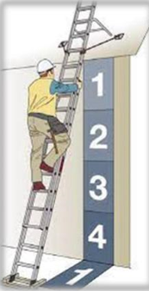
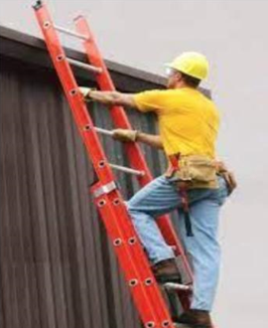
Güvenli Merdiven Kullanımı
Merdivenin en üst basamağında çalışılmamalıdır ve çalışma yüzeyine doğru orantılı yerleştirilmelidir.
Taşınabilir aletleri, alet kemerinde taşınmalıdır

Slide 43
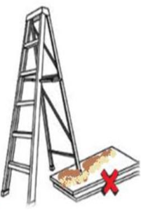
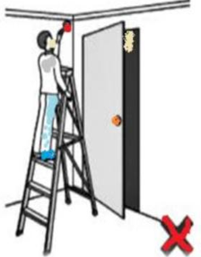
Güvenli Merdiven Kullanımı
İş ayakkabılarının ve merdiven basamaklarının yağlı ve çamurlu olmadığından emin olunmalı
Merdiven kapı arkasında konumlandırıldıysa kapının kilitli olduğundan emin olunmalıdır.

Slide 44
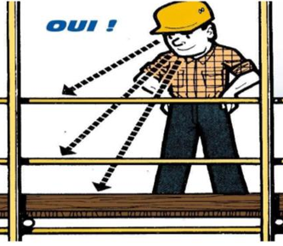
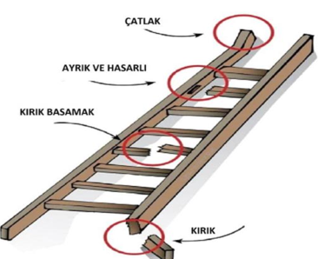
Güvenli Merdiven Kullanımı
Merdiven kullanımında yalnız çalışma yapılmamalıdır. Bir kişi gözetici olarak en az iki kişi ile çalışma yapılmalıdır.
Merdivenler iyi durumda olmalı, kullanım sırasında meydana gelebilecek olan olumsuzluklara karşı: (kırılmış, çatlamış, yıpranmış, eksik basamaklı vs.) düzenli olarak kontrol edilmeli ve herhangi bir aksaklık varsa sorun giderildikten sonra kullanılmalıdır. Bu tür kontroller için kimlerin görevli olacağı önceden belirlenmelidir.

Slide 45
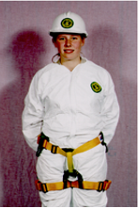
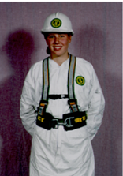
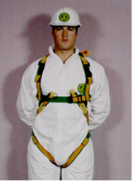
Yüksekte Çalışman Ekipmanları
Emniyet Kemerleri
Bacak bağlamalı
Omuzdan bağlamalı
Tam Vücut
Notes:
Paraşüt tipi emniyet kemeri nasıl giyilir video

Slide 46
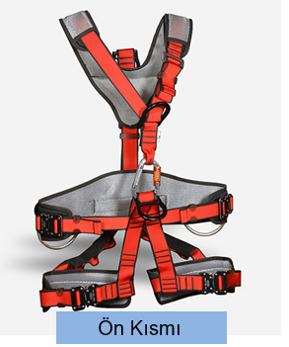
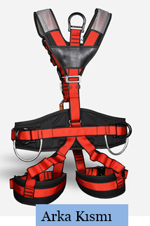
Yüksekte Çalışma Ekipmanları
Emniyet Kemerleri
Notes:
Paraşüt tipi emniyet kemeri nasıl giyilir video

Slide 47
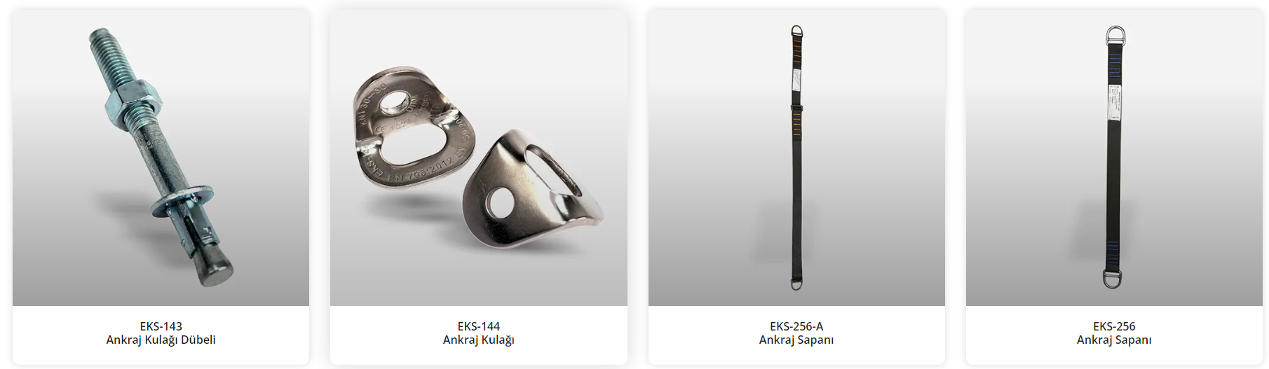
Yüksekte Çalışma Ekipmanları
Ankrajlar

Slide 48
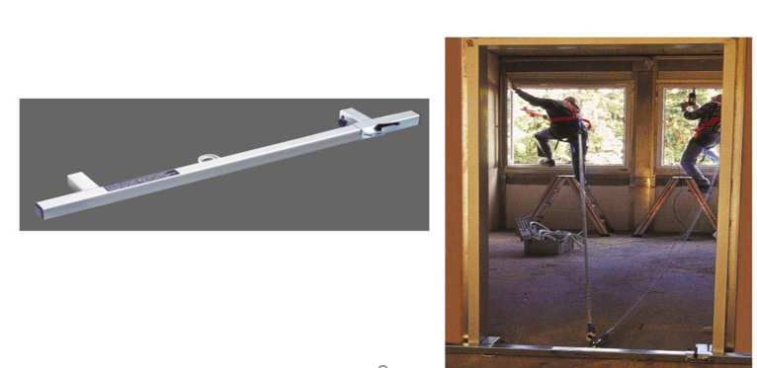
Yüksekte Çalışman Ekipmanları
İç Mekan Kapı Ankrajları

Slide 49
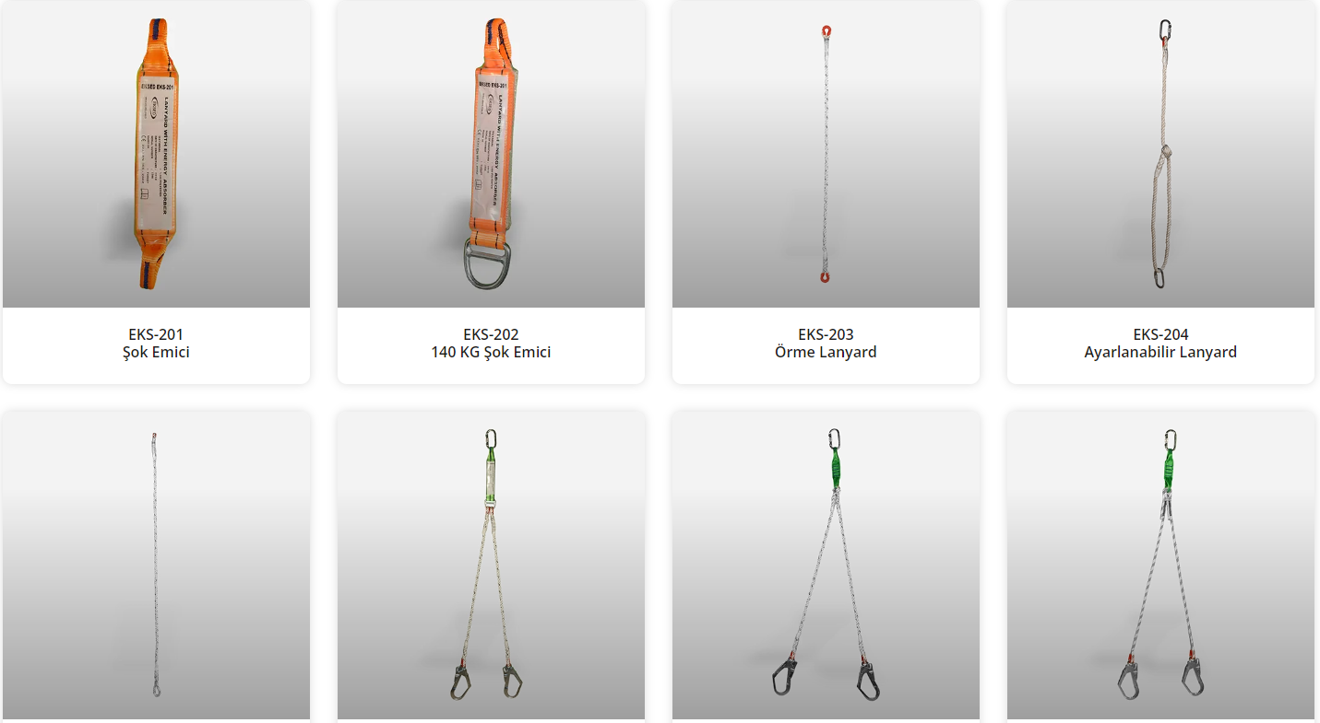
Yüksekte Çalışma Ekipmanları
Lanyard ve Şok Emiciler

Slide 50
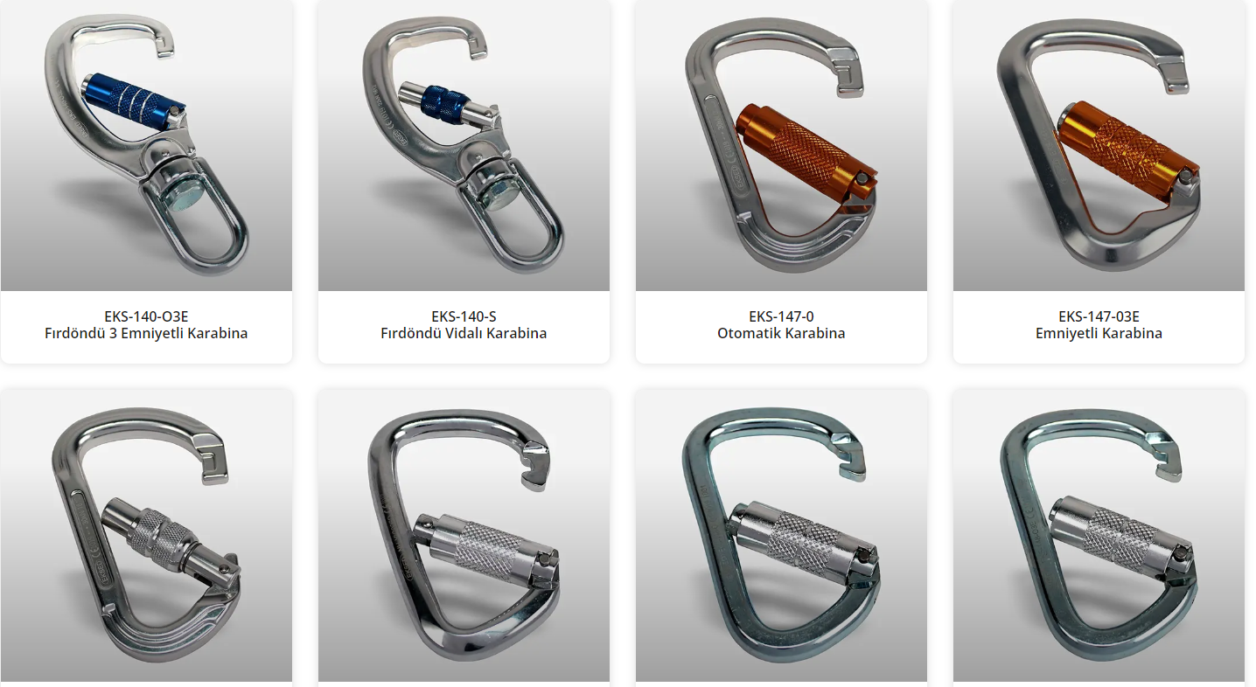
Yüksekte Çalışma Ekipmanları
Karabinalar

Slide 51
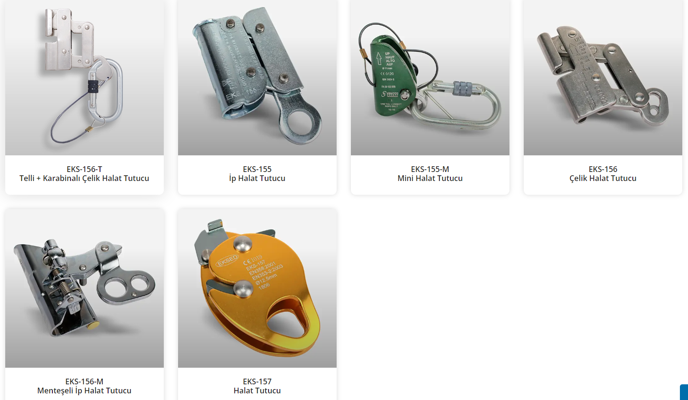
Yüksekte Çalışma Ekipmanları
Mobil Düşüş Durdurucu Halat Tutucular

Slide 52
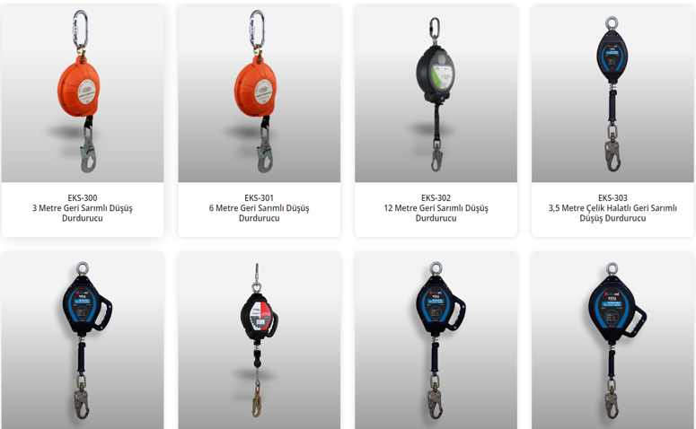
Yüksekte Çalışma Ekipmanları
Geri Sarmalı Düşüş Durdurucular
Notes:
Geri Sarmalı Düşüş Durdurucu Kullanımı Video

Slide 53
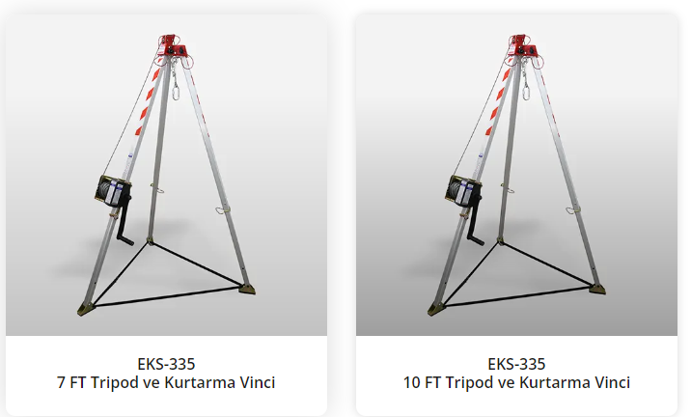
Yüksekte Çalışma Ekipmanları
Tripod ve Kurtarma Vinçleri

Slide 54
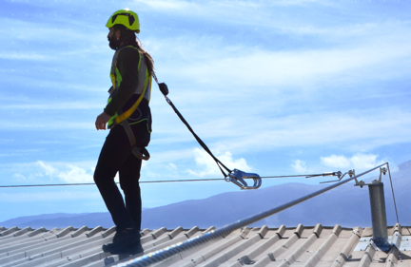

Yüksekte Çalışma Ekipmanları
Yatay Yaşam Hattı

Slide 55


